Slide 1

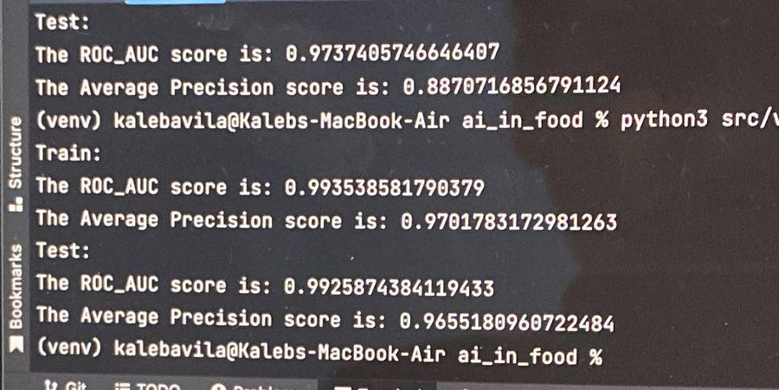
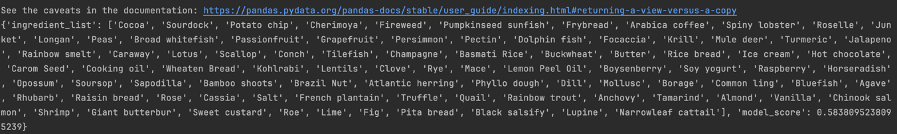
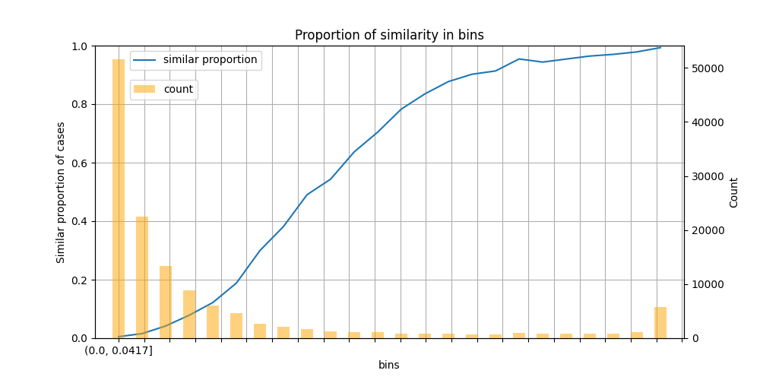
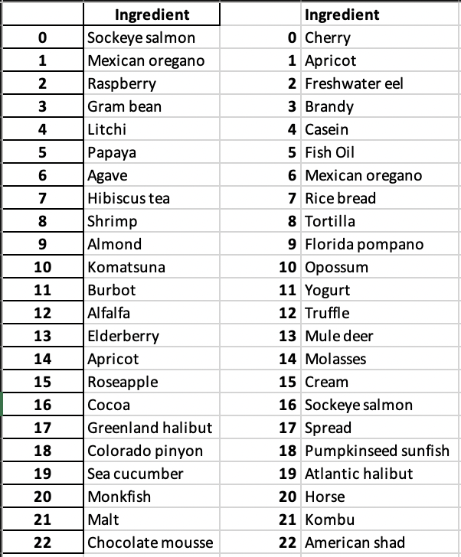
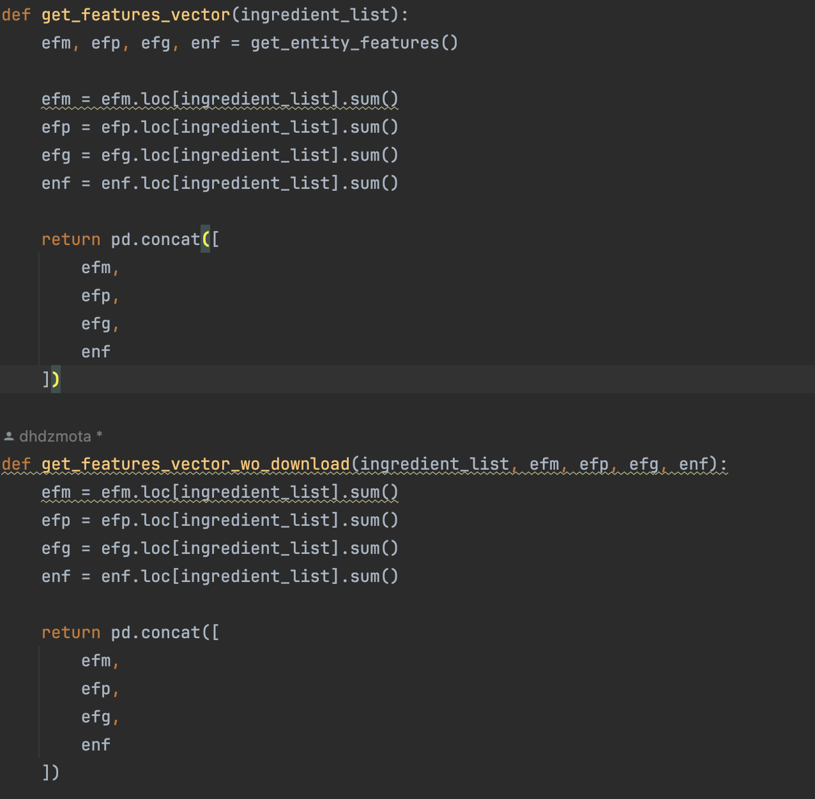

DPTI, PAP4G03
Investigación de procesamiento y optimización del código generado para el mejoramiento de modelos alimenticios generados por (IA).
Kaleb Azael Avila Padilla¹, Daniel Hernandez Mota¹
Patricia Muñoz Lopez¹, Dra. Raquel Zúñiga Rojas¹,
Dr. Cesar Lozano Diaz¹.
ITESO
Introducción
El proyecto se elaboró para abordar una problemática muy delicada como lo es la alimentación en el pais, por la falta de estos, la mala alimentación o la baja calidad de los alimentos más accesibles para la población, por lo que este proyecto se encargó de buscar una solución a estos problemas al buscar como la IA (Inteligencia Artificial) puede ayudar a generar productos nuevos con base en los productos que se quieren desarollar.
Impacto social
En el proyecto se enfocó en la población del estado para poder ayudar a la gente que necesita alimentos nutritivos o alimentos parecidos a otros, al hacer eso se puede ayudar a toda la población del Estado y la República, también busca ayudar a los productores locales ya que estos alimentos se harían con productos endémicos de México
Objetivo general
Desarrollar nuevos modelos para la generación de nuevos alimentos con base en el modelo que se desarrolló en el semestre Primavera 2024, modificando ya sea la generación del modelo o experimentando con nuevas formas de hacerlo.
Metodología
Identificar bases de datos abiertas y de fácil acceso para alimentos.
Seleccionar las bases de datos más relevantes.
Extraer datos de las bases de datos seleccionadas.
Pree procesar y limpiar los datos.
Crear variables relevantes para el modelo.
Normalizar y escalar las variables.
Seleccionar las variables más importantes para el modelo.
Elegir un algoritmo de aprendizaje automático adecuado, por ejemplo, bosque aleatorio.
Entrenar el modelo con los datos preprocesados.
Validar el modelo con un conjunto de datos de prueba.
Calcular métricas de rendimiento, por ejemplo, accuracy y ROC AUC.
Ingresar el nombre del alimento que se desea generar (Y).
Utilizar el modelo entrenado para identificar alimentos similares (X1, X2).
Obtener los ingredientes de los alimentos similares.
Recomendar los ingredientes más adecuados para la creación del alimento Y.
Figura 3 Resultados de ingredientes con el primer modelo.
Figura 1. Resultados de la evaluación del nuevo modelo.
Figura 4. Proporción de similaridad que hay en la precisión del modelo.
Figura 2. Modificaciones en el script para la generación del modelo.
Resultados y discusión
Después de varias experimentaciones y modificaciones en el código se logró un objetivo que fue el mejorar el modelo que se estaba usando (Figura 1) en el cual se puede observar que las métricas aumentaron, para poder lograr esto se tuvo que leer mucho sobre cómo manejar las palabras dentro de los vectores y obtener que la mejor forma para esto fue la suma de estos [7].
Después de eso, se modificó el código que ya existía para que pudiera dar ese nuevo modelo (Figura 2) y de ahí pasar a lo siguiente que sería generar la lista de ingredientes para la generación del nuevo alimento, para esto en el semestre pasado se creó un algoritmo genético para que generara nuevos alimentos y se evaluara con el modelo, usando ese algoritmo se generó la primera lista de ingredientes (Figura 3) esta lista salió con un buen porcentaje sobre el score del modelo lo que indica qué tan similar son estos ingredientes con el alimento a generar, para saber si estos ingredientes son similares se creó una gráfica para analizar el score del modelo y observar qué tan similar es usando este (Figura 4), después de observar todo eso se volvió a generar otra lista con el algoritmo genético y otra modificando ese algoritmo para agregarle una nueva mutación a los hijos y comparar los dos resultados y darlos como propuestas para la generación de un nuevo alimento (Figura 5).
De haber tenido más tiempo se pudo haber generado un nuevo modelo intentando nuevas tecnicas o modelos a parte del arbol de desiciones, tambien el hacer más experimentos sobre los scripts para ver si se obtenía un mejor resultado.
Figura 5. Lista de ingredientes generados como propuesta para la elaboración de un producto
Conclusiones
Al final se obtuvieron los resultados que se esperaban que era mejorar el modelo, aunque fuera un poco más para poder desarrollar un alimento de mejor calidad.
Se pudieron usar los scripts sin problemas y si en algun momento se encontraba algun problema se daba feedback para la solución de este.
Agradecimientos
Especial agradecimiento a la Dra. Raquel Zúñiga Rojas por aceptarme en el proyecto, a el Ing. Daniel Hérnandez Mota por ayudarme a lo largo del proyecto y estarme acompañando en el desarrollo, a Patricia Muñoz López por responder dudas y ayudarme a comprender nuevos aprendizajes, al Dr. Cesar Lozano por su ayuda en cómo mejorar todos los aspectos dentro del proyecto y por último a la Dra. Gabriela Porras por su paciencia conmigo.
Referencias

